Slide 1
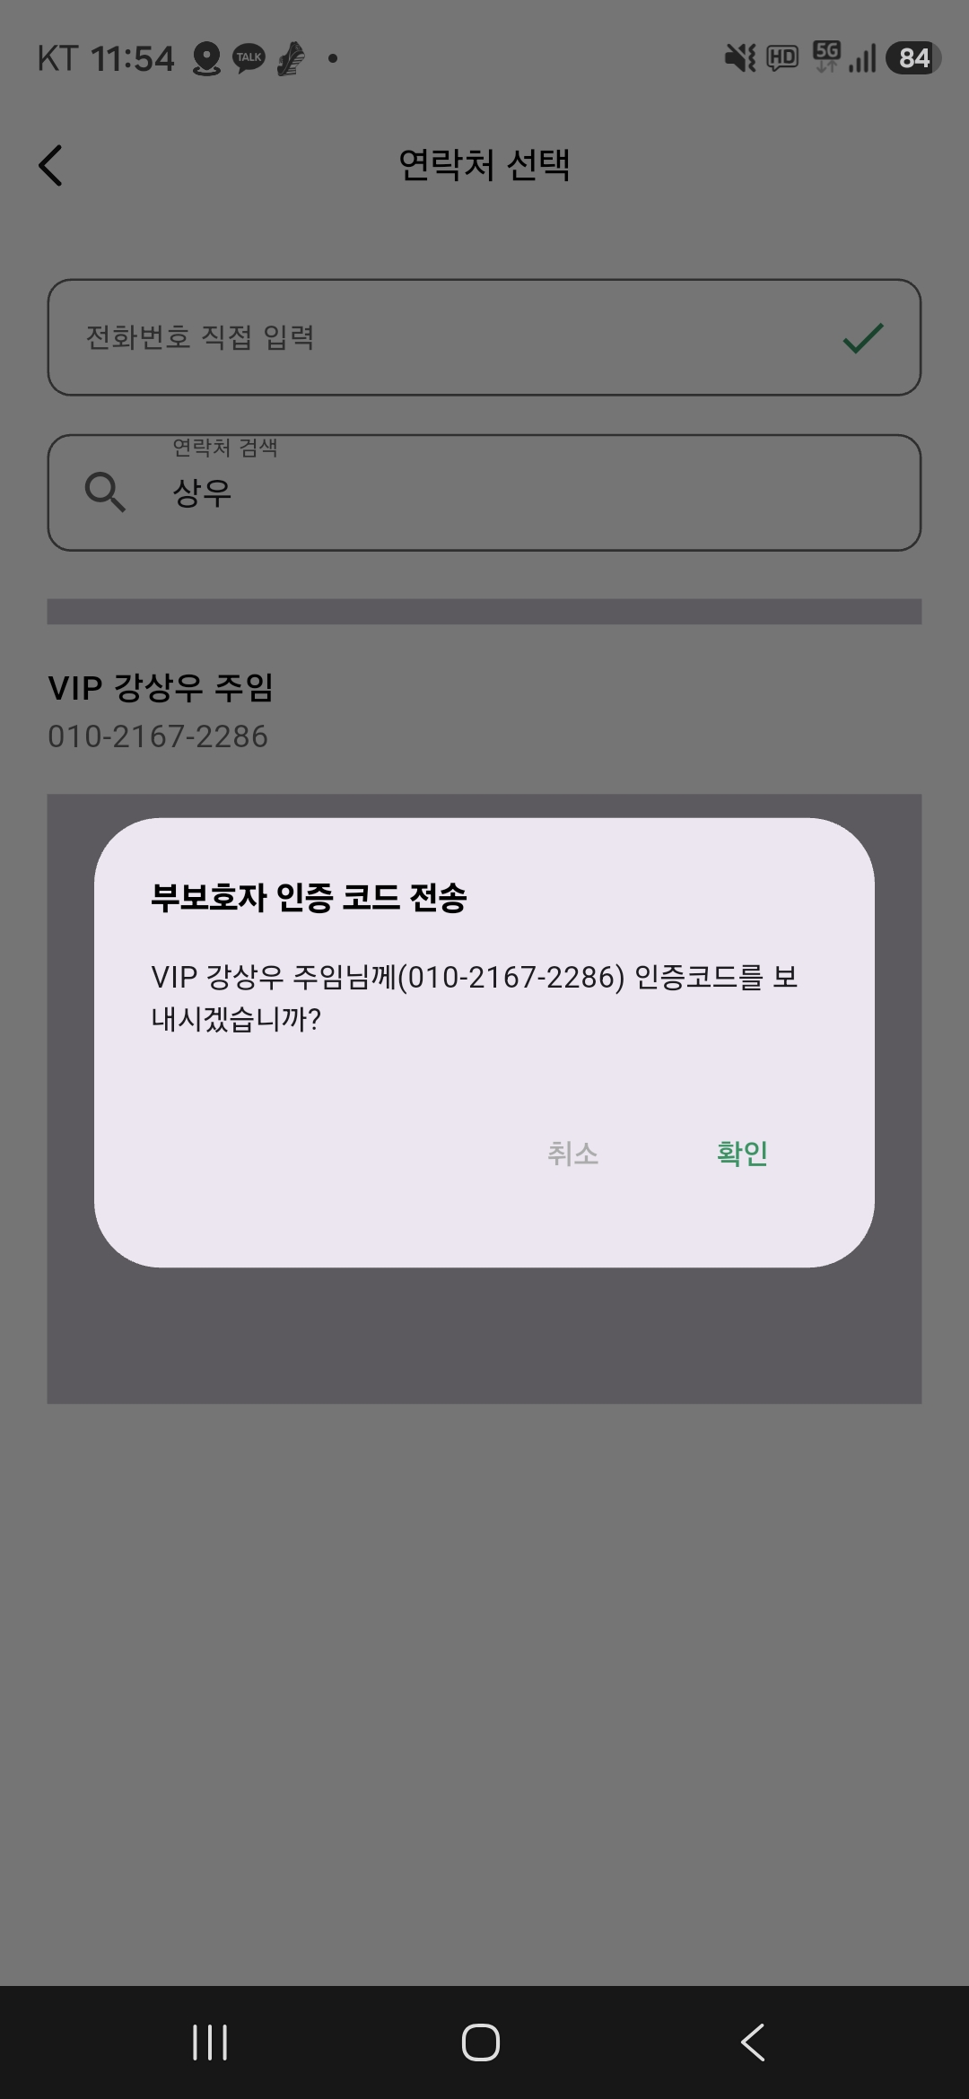
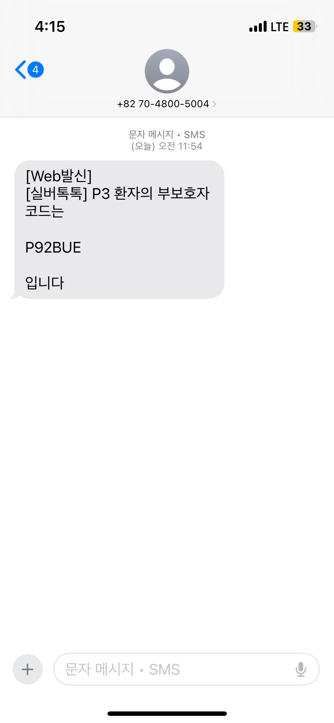
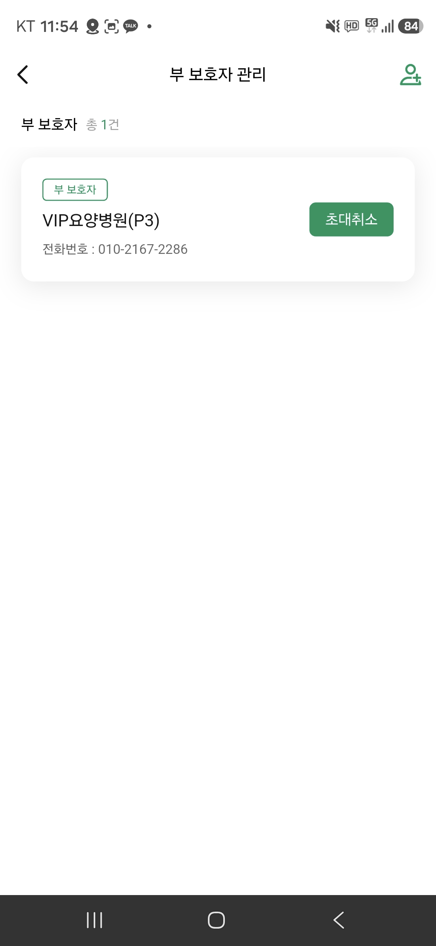
실버톡톡 가입 방법
주보호자
1) 'CMS > [회원 관리] > [환자목록]'에서 환자 추가
2) 환자 추가 완료되면 입력한 주보호자 연락처로 보호자 코드 문자 발송됨.
3) 해당 보호자 코드 이용하여 가입 진행
부보호자
1) 주보호자가 앱에서 '내정보 > 부 보호자 관리'에서 오른쪽 상단 아이콘 클릭하여 환자 선택 후 연락처 선택
2) 연락처 선택하면 '부보호자 인증 코드 전송' 알림 확인 후 '확인'
3) 부보호자 연락처로 보호자 코드 문자 발송됨.
4) 해당 보호자 코드 이용하여 가입 진행
*'내정보 > '부 보호자 관리'에서 초대한 부보호자 초대취소 가능
*부보호자 인원 제한 X
*면회는 환자 한명당 하루 1회 가능. 주보호자든 부보호자든 먼저 예약한 계정으로 예약되며, 해당일 추가 예약 불가

